Slide 1


“学习强国”学习平台供稿系统讲解
（内部资料 注意保密）
中共江苏省委宣传部
2019年1月

Slide 2

一、供稿系统是什么？

Slide 3
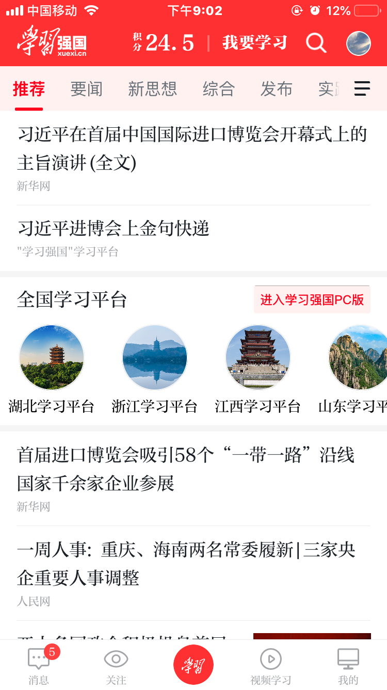
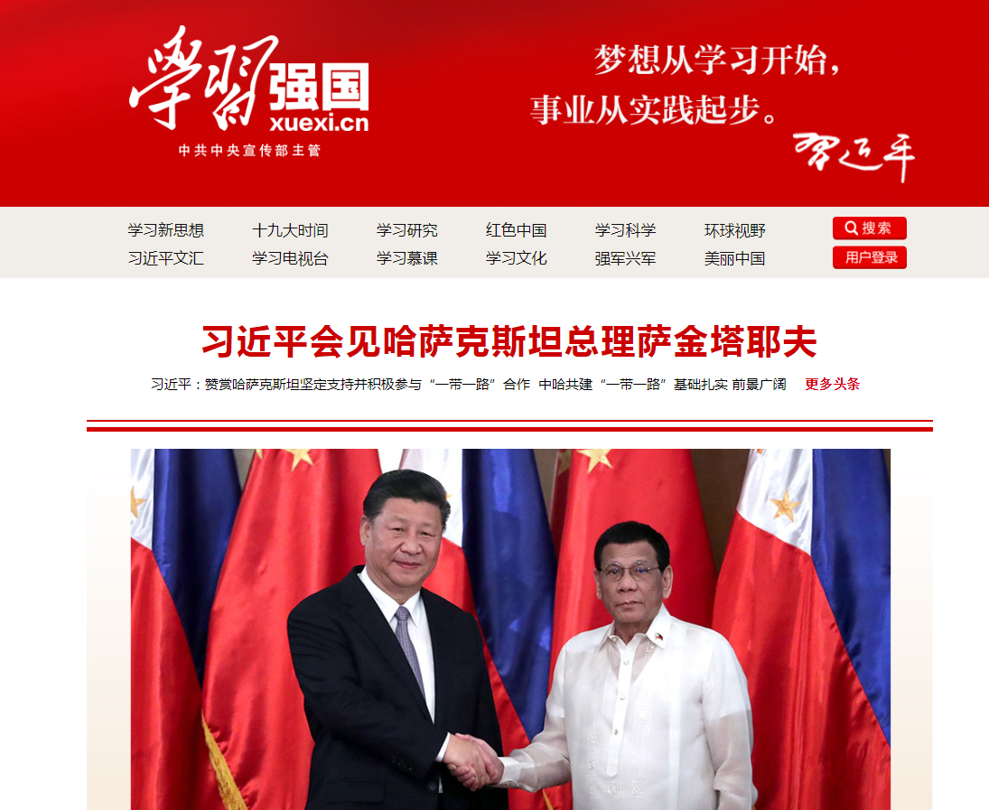
供稿系统是什么？

Slide 4
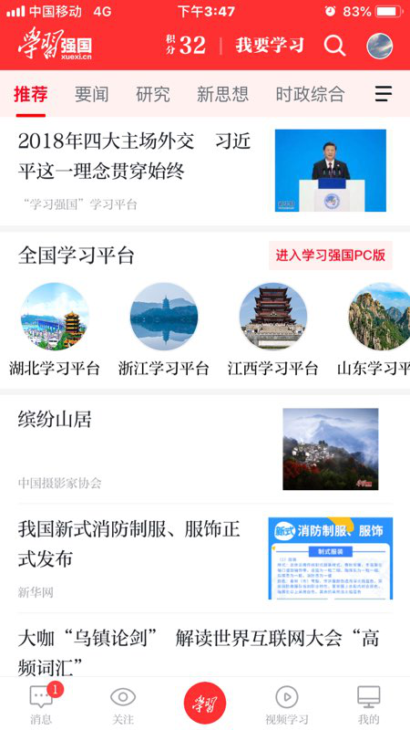
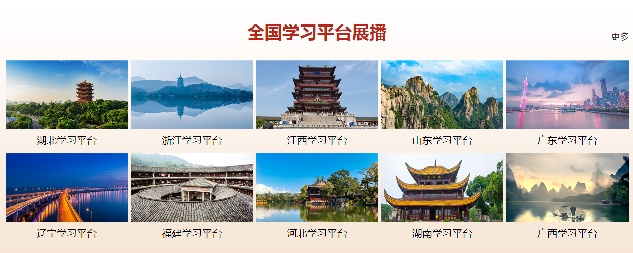
供稿系统是什么？
全国供稿系统，是“学习强国”学习平台的重要原创内容生产系统，也是目前正在全力打造的全国学习平台在内容生产环节的系统支撑。
通过供稿系统，可以实现以单位为节点搭建供稿链路，对稿件进行逐级审核、层层把关，最终在学习平台展示。例：湖北学习平台

Slide 5
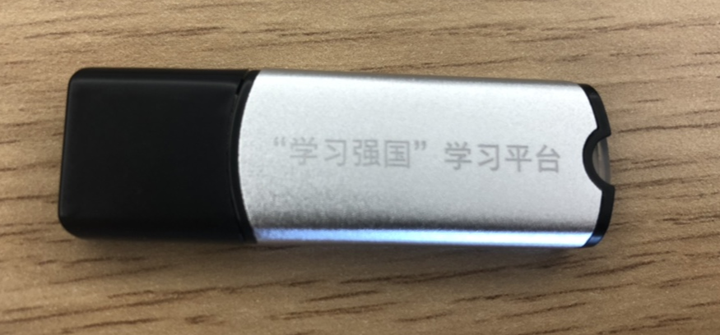
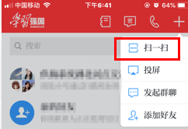
供稿系统是什么？
供稿系统是链路明确、标准统一的内容生产系统。
用户所在链路层级不同，登录系统的方式也有差别：
省委宣传部供稿人员
USB Key登录
https://gonggao.xuexi.cn/
其它单位供稿人员
学习强国APP扫码登录
https://gonggao2.xuexi.cn/

Slide 6
供稿系统是什么？
三种角色：供稿员、审核员、管理员
三种权限
供稿权
审核权
管理权
创作、送审稿件
所有人进入系统均默认具有供稿权限
审核、编辑稿件（稿件的审核通过、修改、退回）
架构管理（创建链路）、邀请码管理、人员管理

Slide 7
二、供稿系统怎么用？

Slide 8
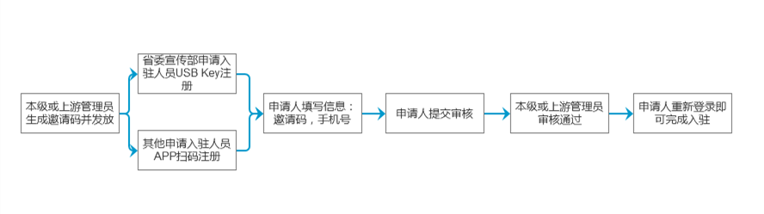
账号注册流程
邀请入驻制
举例说明：省委教育工委下游某高校的供稿员入驻

Slide 9
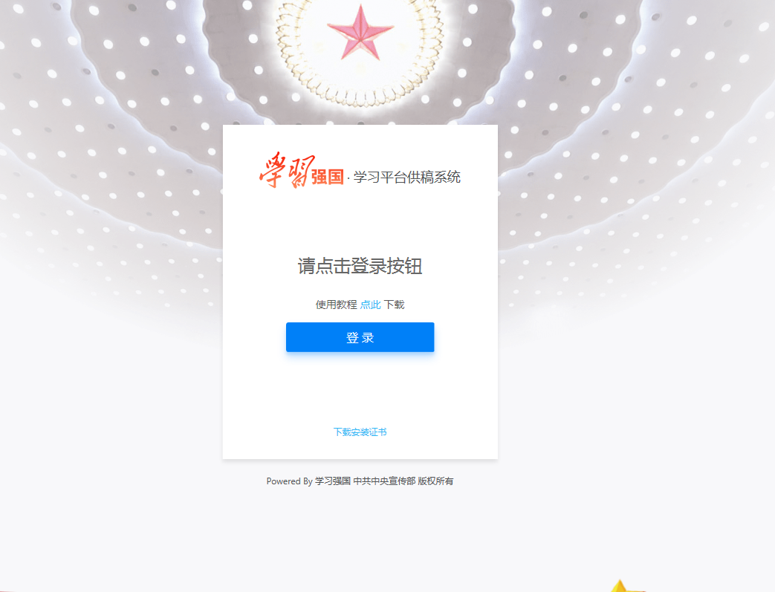
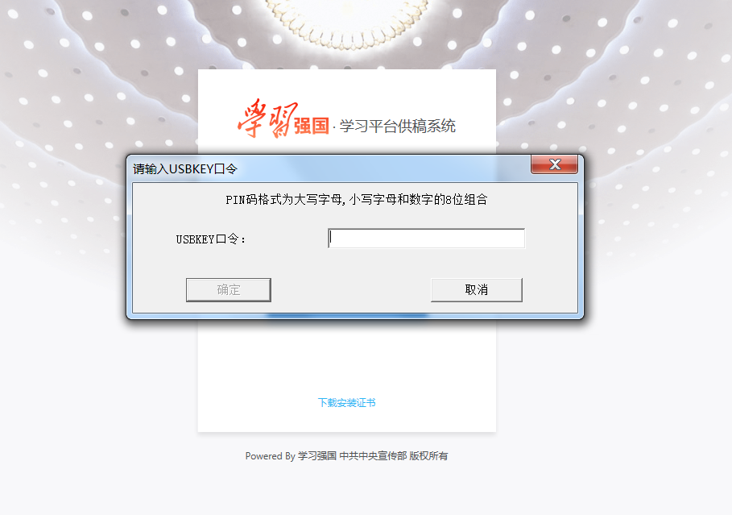
功能操作介绍—账号申请（详见操作手册）
1、IE11浏览器中打开https://gonggao.xuexi.cn/，点击登录。输入USB Key密码：Aa123456

Slide 10
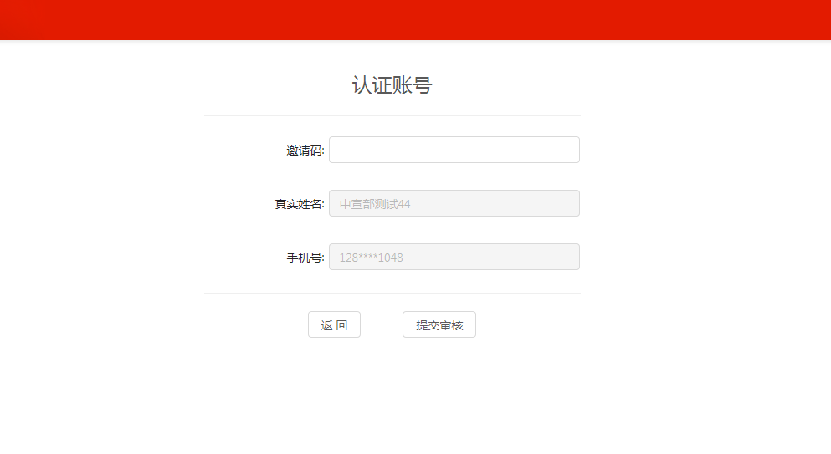
功能操作介绍—账号申请（详见操作手册）
2、完善信息：填写邀请码—“提交审核”

Slide 11
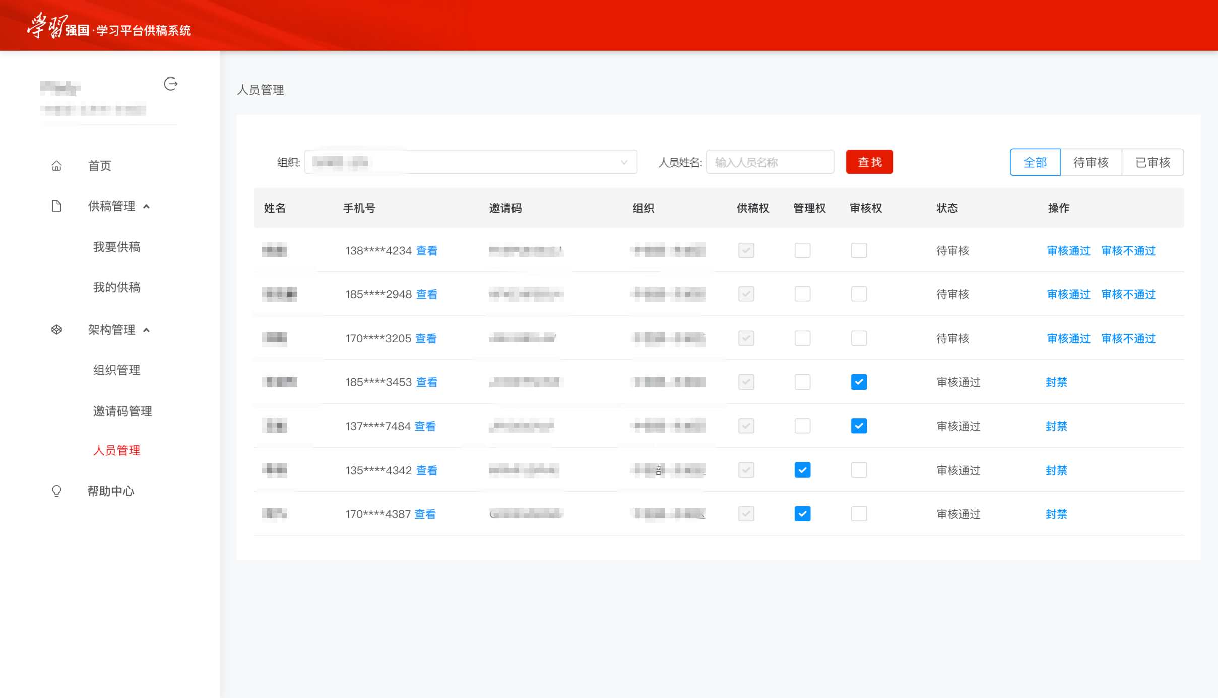
功能操作介绍—账号审核及通过
提交审核成功后，该用户会绑定到该组织架构下，同层级或上游管理员在“人员管理”模块中审核通过（或不通过），也可赋予相关权限

Slide 12
角色：供稿员
我要供稿、我的供稿

Slide 13
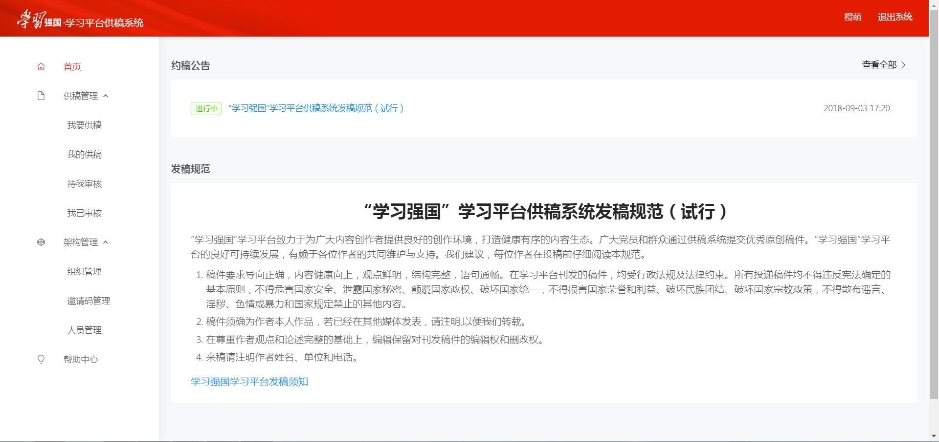

功能操作介绍—首页
个人信息
姓名
约稿公告
可查看约稿主题、内容
及生效时间
导航
发稿规范

Slide 14
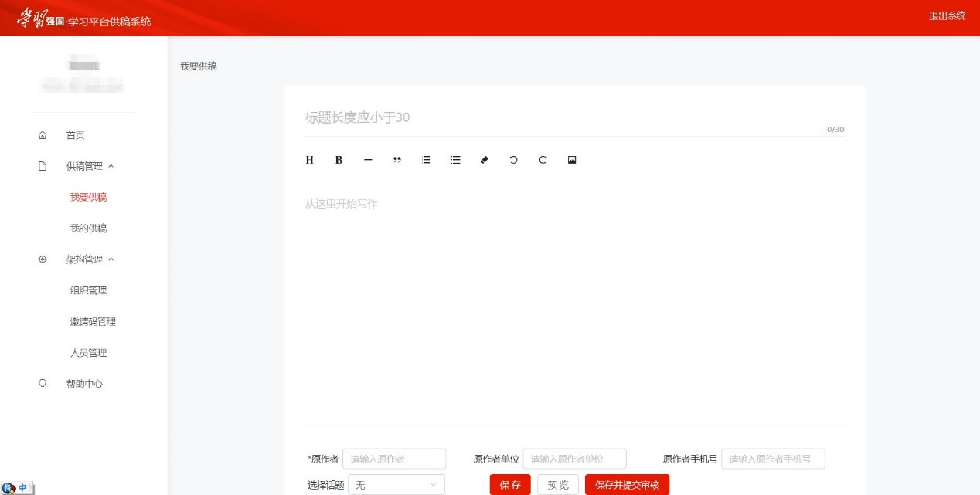
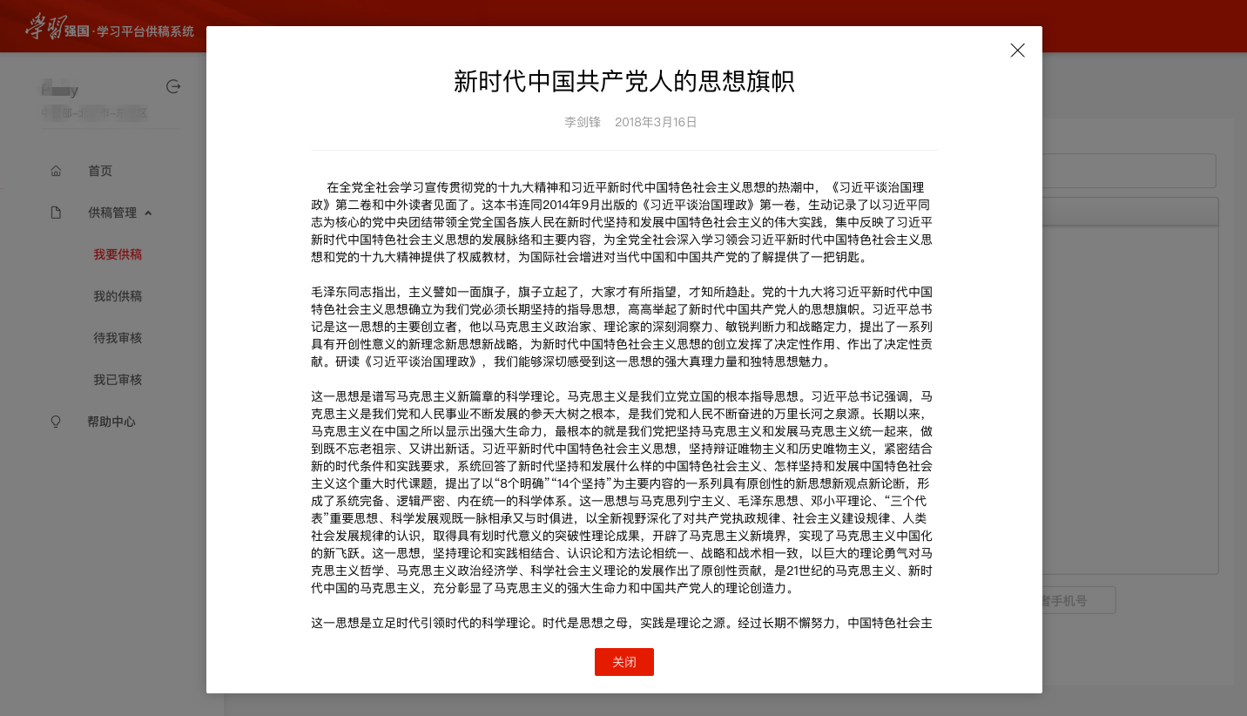
功能操作介绍—供稿
我要供稿
Notes:
【角色：供稿员】
稿件创作是供稿的第一步，可点击左侧“我要供稿”模块，在编辑器中进行稿件创作，创作完成可保存、预览或直接提交审核。
需要说明的是，一旦提交审核，您的稿件便传送至上级供稿单位审核员那里，等待审核。

Slide 15
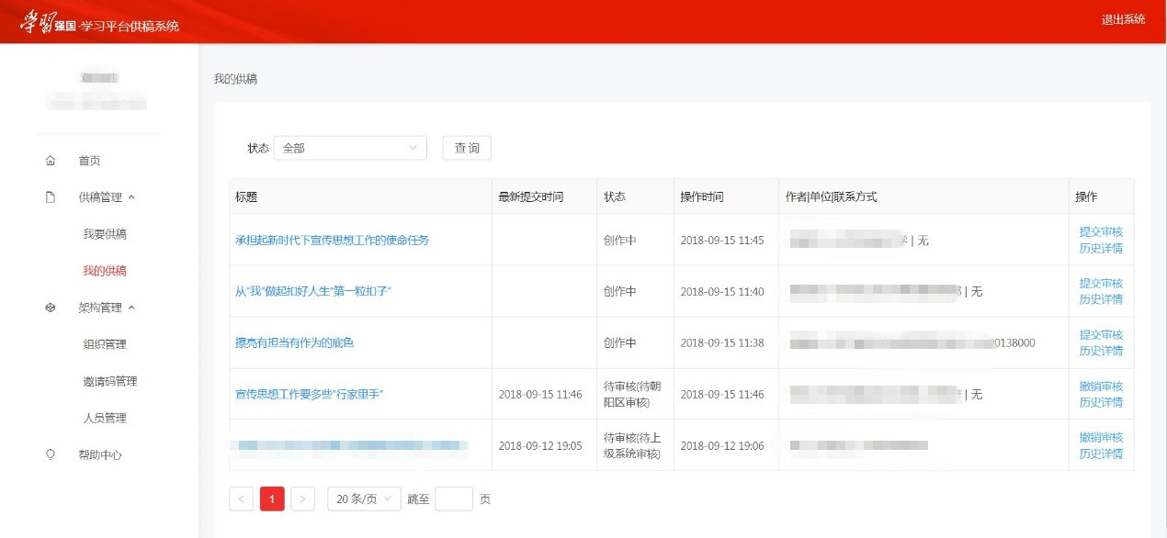
功能操作介绍—供稿
我的供稿

Slide 16
角色：审核员
待我审核、我已审核
Notes:
下面要介绍的是审核员的主要职权。

Slide 17
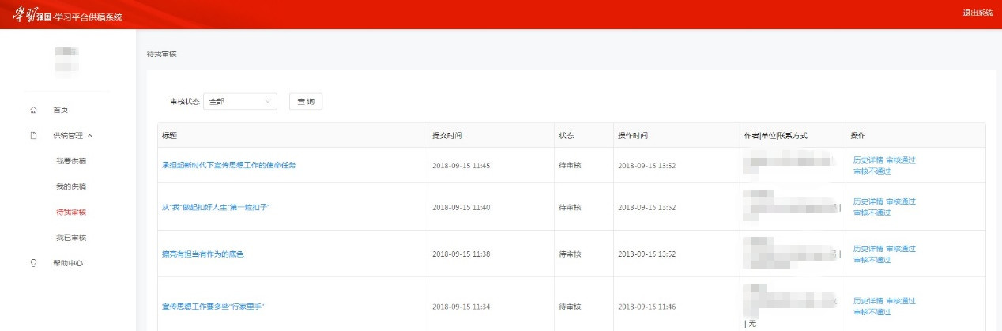
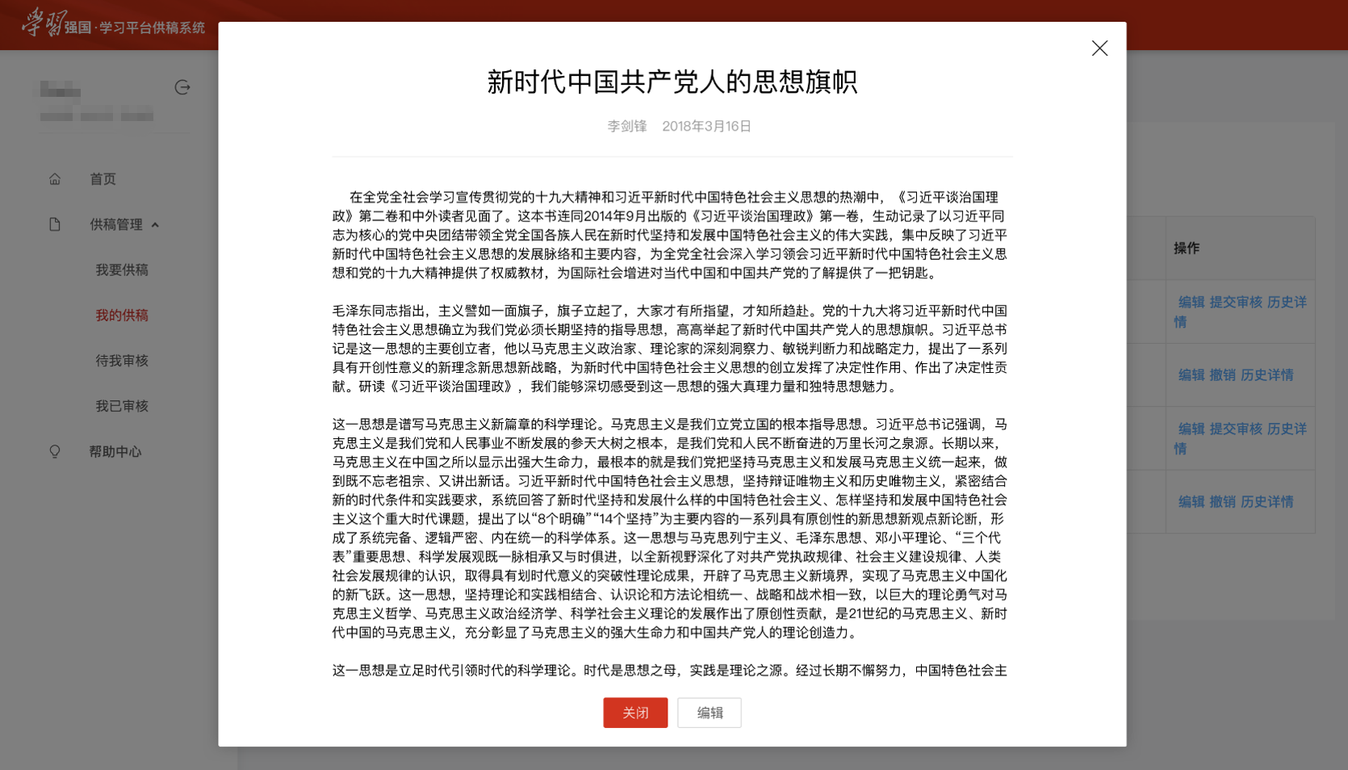
功能操作介绍—审核
待我审核

Slide 18
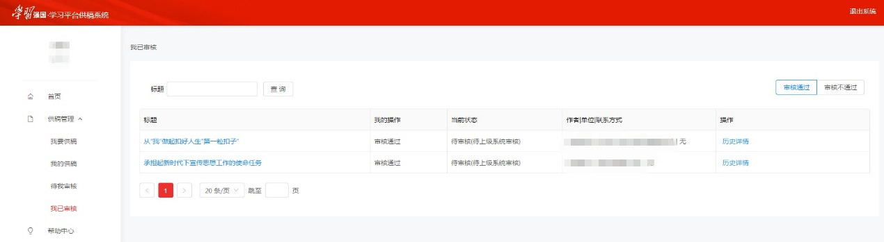
功能操作介绍—审核
我已审核

Slide 19
角色：管理员
架构管理：组织管理、邀请码管理、人员管理

Slide 20
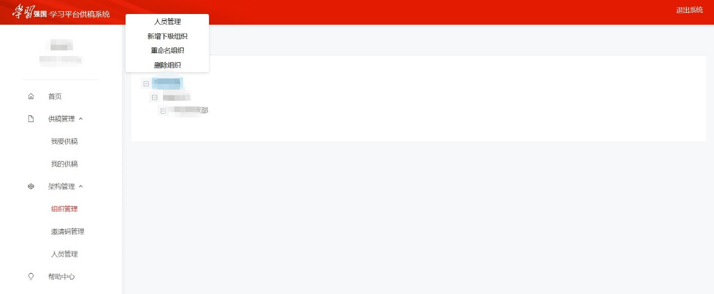
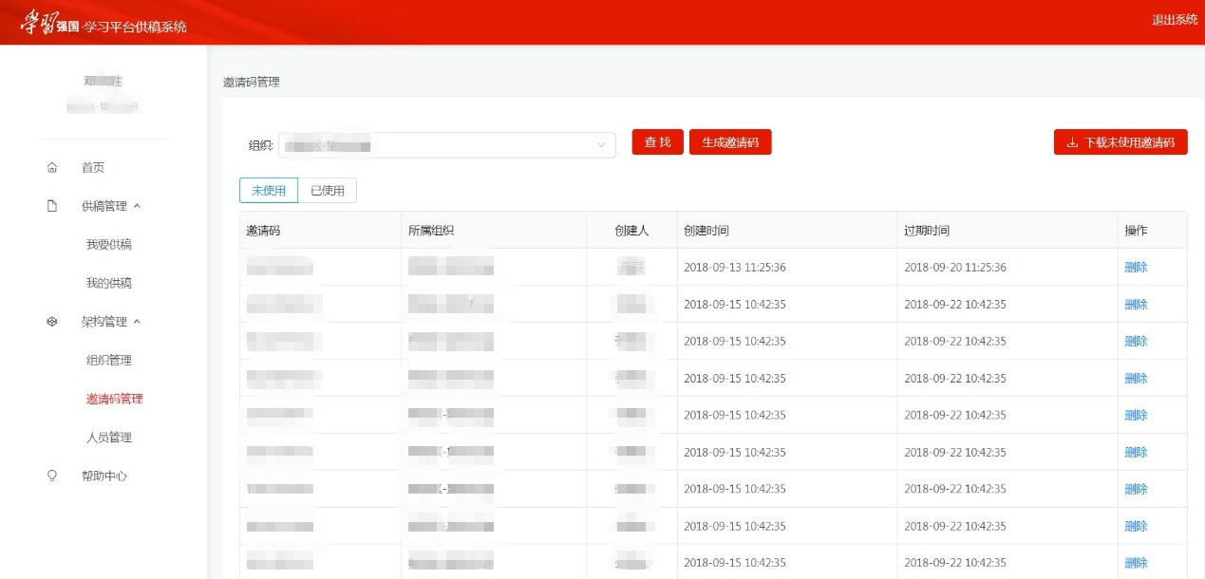
功能操作—组织管理、邀请码管理、人员管理

Slide 21
三、供稿是怎么展示出来的？

Slide 22
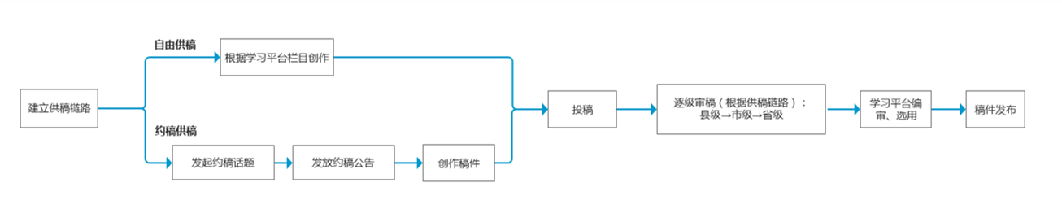
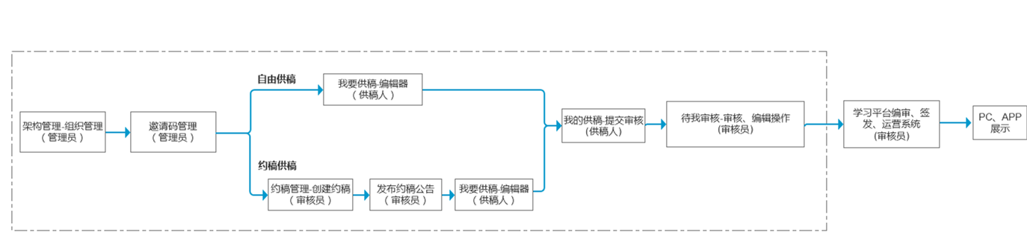
稿件流转
稿件流转过程：“学习强国”学习平台为根节点，省、市、县三级党委宣传部为主节点
系统操作流程

Slide 23
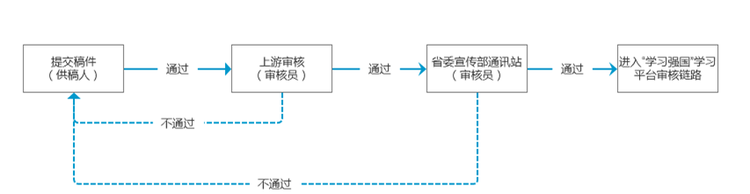
稿件流转
流转方式：层层审核、逐级把关
XX大学
XX省委教育工委
XX省委宣传部
“学习强国”学习平台
供稿员 审核员 审核员 编审、签发

Slide 24
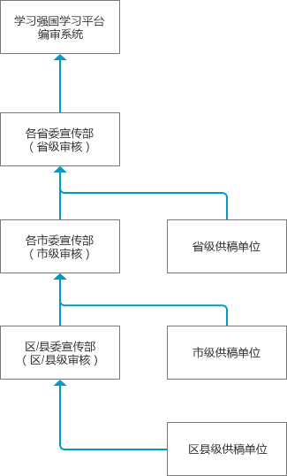
供稿链路
通过供稿系统，可以实现以省、市、县三级宣传部门为主节点，以各供稿单位为子节点搭建供稿链路
稿件经过逐级审核、层层把关，最终在学习平台展示

Slide 25
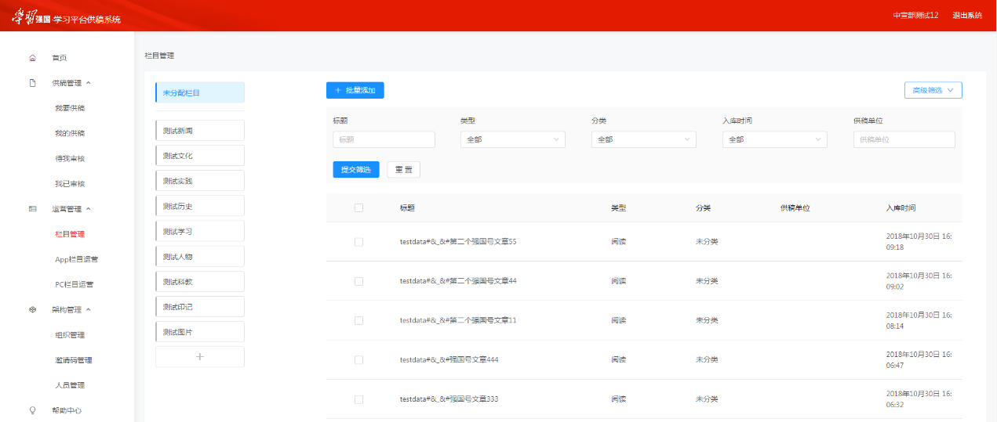
全国学习平台建设进行时

Slide 26
四、使用中遇到问题怎么解决？

Slide 27
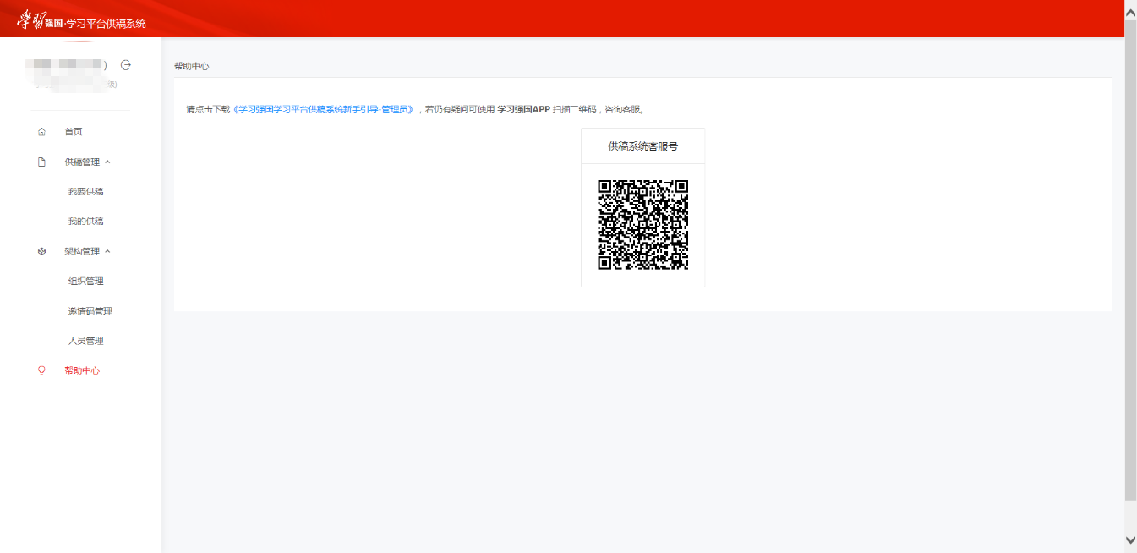
功能操作介绍—帮助中心
1、根据角色不同，可点击下载针对性的新手引导手册
2、强国APP扫描二维码，可在线咨询客服

Slide 28
五、现场考核环节

Slide 29
现场操作流程
供稿系统

Slide 30
现场操作流程
请全体人员确认：
1、已完成注册安装学习强国
2、各单位两个人请提前分工
（管理员、审核员）

Slide 31
现场操作流程
第一题
请供稿管理员完成【注册任务】：
1、使用电脑访问供稿系统页面：https://gonggao2.xuexi.cn/
2、扫码登陆
3、准确填写邀请码及个人信息
4、提交申请
5、等待学习强国学习平台审核通过

Slide 32
现场操作流程
第二题
请供稿管理员完成【邀请任务】：
1、登录供稿系统，并在同级单位生成1个邀请码
2、请将邀请码发至同单位供稿审核员
请供稿审核员完成【注册任务】，并等待供稿管理员审核

Slide 33
现场操作流程
第三题
请供稿管理员完成【审核赋权任务】：
1、登录供稿系统，点击人员管理
2、找到供稿审核员，并完成审核通过及赋权审核员的工作

Slide 34
现场操作流程
第四题
请供稿管理员完成【稿件报送任务】：
1、登录供稿系统，点击我要供稿
2、创建一篇稿件，要求：
标题：测试+单位（如：测试 江西省委宣传部）
内容：要求有文字内容
3、稿件提交审核

Slide 35
现场操作流程
第五题
请供稿审核员将稿件审核不通过
1、登录供稿系统，点击待我审核
2、将稿件审核不通过

Slide 36
颁证仪式

